Slide 1
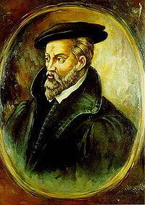
Mikael Agricola ja suomen kirjakielen synty

Slide 2
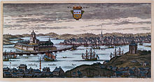
Agricolan elämä ennen suomen kirjakielen luomista
Agricola syntyi 1500-luvun alussa Pernajassa nykyisellä Itä-Uudenmaan alueella maanviljelijäperheeseen.
Agricolaa opettanut Pernajan kirkkoherra huomasi Agricolan lahjakkuuden ja lähetti hänet Viipuriin opiskelemaan.
Vasta Viipurissa hän otti nimekseen Agricola (=maanviljelijä).

Slide 3
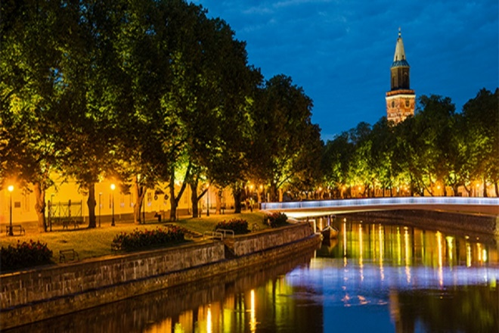
Mikael Agricola
Agricola opiskeli myös Saksassa, jossa hän tutustui Martti Lutherin oppeihin (uskonpuhdistus).
Agricola toi uskonpuhdistuksen ideologian mukanaan palatessaan Suomen kauneimpaan kaupunkiin eli Turkuun.

Slide 4
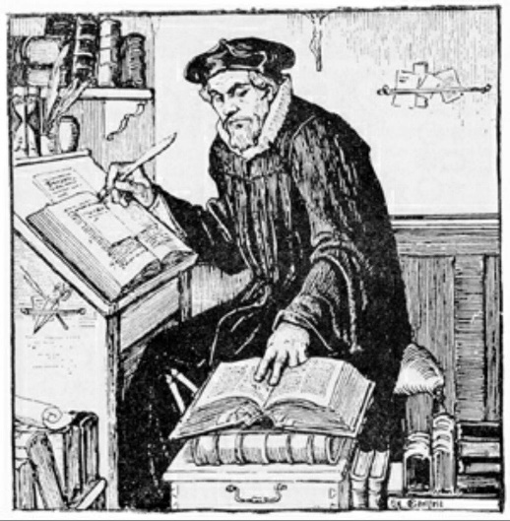
Kirjakielen synty
Agricola alkoi kääntää uskonpuhdistuksen hengessä Raamattua suomeksi, mikä edellytti tietysti yhtenäistä suomen kirjakieltä.
Kantasuomea oli puhuttu jo ennen ajanlaskun alkua ja nykysuomea muistuttavaa kielemme muotoa noin vuodesta 1000 jaa.
Puhuttu kieli ei kuitenkaan ollut kovin yhtenäinen, vaan maan eri osissa puhuttiin hyvin erilaista suomea (murteet).

Slide 5
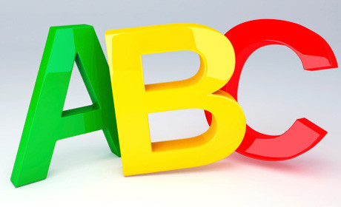
Kirjakielen synty
Koska täysin yhtenäistä suomen kieltä ei ollut, joutui Agricola keksimään suomen kieleen uusia sanoja tai valitsemaan länsi- ja itämurteiden väliltä ”virallisen” sanan jollekin tekemiselle, asialle tai esineelle.
Suomen kirjakielen synty johtuu siis uskonpuhdistuksesta. Ilman sitä ruotsin kieli olisi pysynyt paljon pidempään ainoana virallisena asiointikielenä, ja suomen kieli olisi vain kouluttamattomien ihmisten puhekieli.

Slide 6
Suomen kirjakielen kehittyminen ja leviäminen
Agricolan aikana suomenkielisiä kirjoja oli vielä todella vähän, ja kaikki suomenkielinen kirjallisuus oli uskonnollista kirjallisuutta.
Suomenkielisen kirjallisuuden määrä pysyi todella alhaisena 1700-luvun lopulle saakka, jolloin alkoi ilmestyä suomenkielisiä sanomalehtiä.
1800-luvun loppupuolella suomenkielisen kaunokirjallisuuden julkaisumäärät olivat kasvaneet jo suuriksi, ja myös sivistyneempi kansanosa alkoi lukea kaunokirjallisuutta suomeksi.
Samalla tavallisten ihmisten kohtalainen lukutaito oli yhä yleisempää.

